Slide 1
디스코드 봇

Slide 2
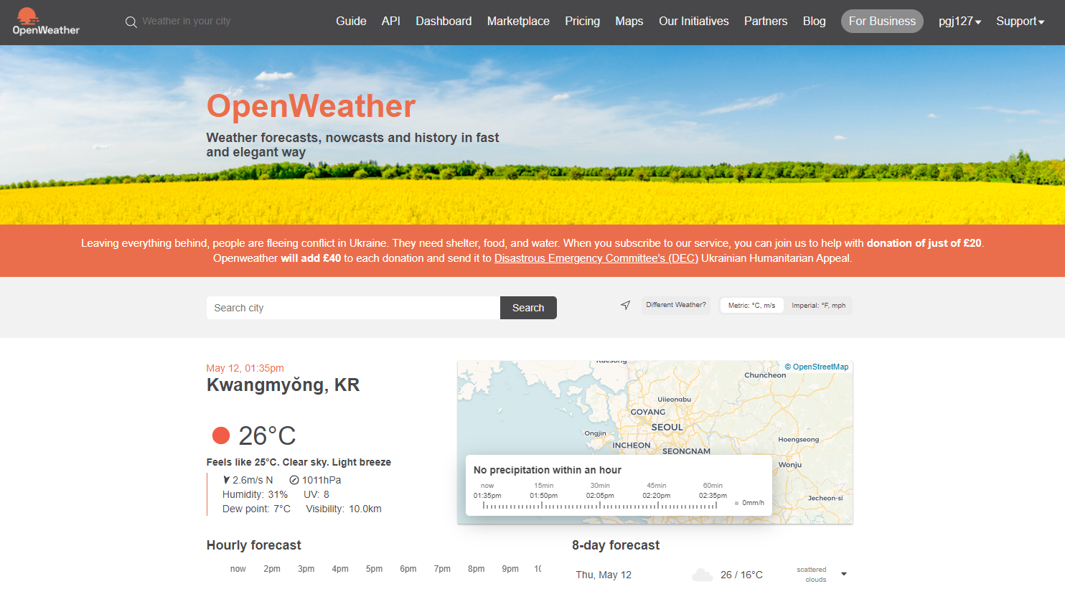
OpenWeather API
https://openweathermap.org/

Slide 3
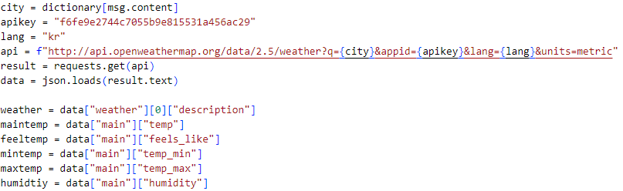
OpenWeather API
사용자가 입력한 메시지
API 키
한국어로 번역
가져올 데이터
데이터를 Json 으로 가져옴

Slide 4
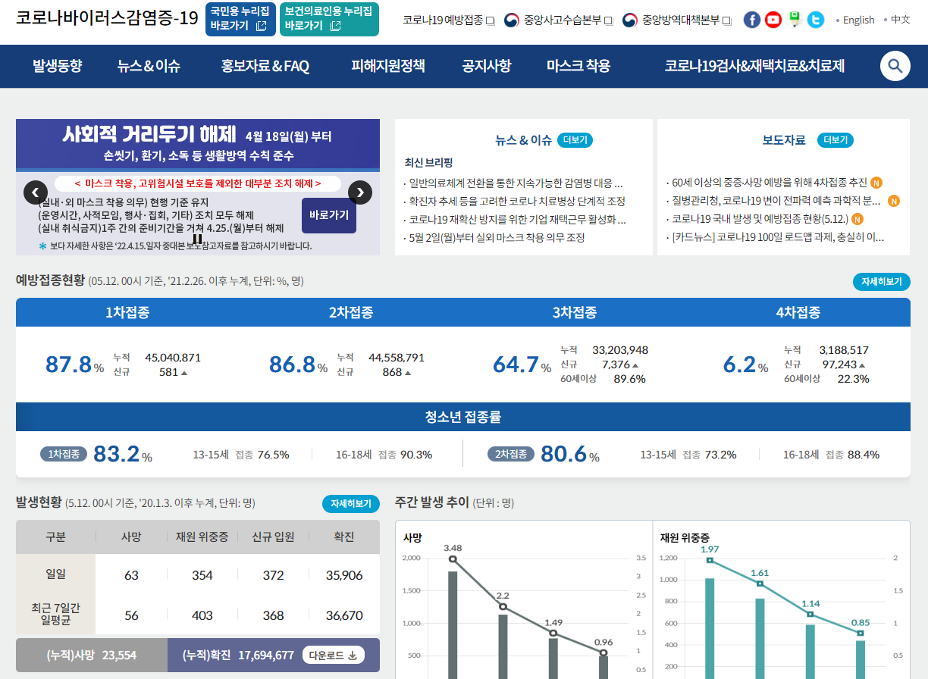
Web Crawling
코로나바이러스감염증-19
http://ncov.mohw.go.kr

Slide 5
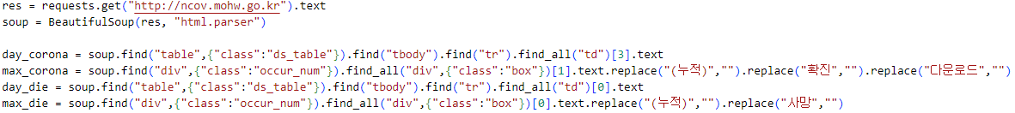
Web Crawling

Slide 6
감사합니다

